Slide 1
3
5
2
مراجعة
الدرس 8
الدرس 7
الدرس 6
الدرس 5

Slide 2






أيقونات توجيهية
توجيهات الأستاذ(ة)
تعيين تلميذ للإجابة
المرور بين الصفوف
عرض فيديو
المرور للشريحة الموالية بعد عرض الفيديو
العمل في ثنائيات

Slide 3
برمجة الأسبوع الثاني
(ة)خاص بالأستاذ
الدرس 6
الدرس 5
الدرس 1
اَلْمِبْيانُ بِالْأَعْمِدَةِ: قِراءَةٌ وَتَأْويلٌ (2)
اَلْمِبْيانُ بِالْأَعْمِدَةِ: قِراءَةٌ وَتَأْويلٌ (1)
اَلأَعدادُ مِن 0 إِلى 999 (مراجعة المستلزمات)
الدرس 8
الدرس 7
حَلُّ مَسائلِ تَحَوُّلٍ مِن خُطوَتَين
تَحْويلُ جَدْوَلٍ إِلى مِبْيانِ بِالْأَعْمِدَةِ
المراجعة
مُراجَعَةُ دُروسِ الأُسْبوعِ الثَّاني

Slide 4
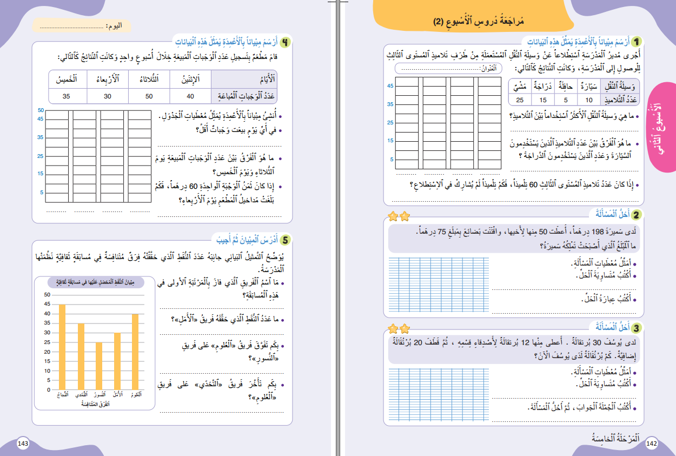
حصة اليوم
(ة)خاص بالأستاذ
مُراجَعَةُ دُروسِ الأُسْبوعِ (2)

Slide 5
تدابير حصة مراجعة دروس الأسبوع
(ة)خاص بالأستاذ
مراجعة كل درس تتم عبر المراحل التالية :
رائز التحقق من الهدف الرئيسي للدرس
احتساب نسبة التحكم
أكبر من 80%
أقل من 80%
المرور مباشرة للتدرب على الكراسة
إعادة عرض شريط النمذجة
إنجاز نشاط مراجعة الدرس على الكراسة

Slide 6

(ة)خاص بالأستاذ
مراحل الدرس
1
افتتاح الدرس
1
5
1
2
  مراجعة الدرس 5 و6
15
1
1
3
  مراجعة الدرس 7
15
1
4
  مراجعة الدرس 8
1
15
1
5
اختتام الدرس
5

Slide 7
(ة)خاص بالأستاذ
عند نهاية الحصة
على الأقل 80% من المتعلمين سيكونون قادرين على:
قِراءَةِ وَتَفْسيرِ الرُّسومِ الْبَيانِيَّةِ بِالأَعْمِدَةِ
حَلِّ مَسائِلَ بِاسْتِثْمارِ الرُّسومِ الْبَيَانِيَةِ بِالأَعمِدَةِ؛
إِنْشاءِ مِبْيانٍ بِالْأَعْمِدَةِ انْطِلاقاً مِنْ مُعْطَياتِ جَدْوَلٍ؛
حَلِّ مَسائِلَ مِن خُطْوَتَينِ لِلْبَحْثِ عَنْ التَّحَوُّلِ.

Slide 8




مرحباً سنراجع دروس الأسبوع مع مجد وندى

Slide 9


(ة)خاص بالأستاذ
افتتاح الدرس
1
حساب ذهني

Slide 10

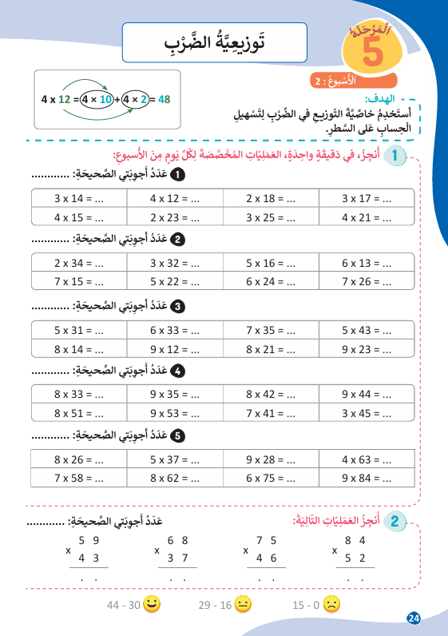

نبدأ حصتنا بنشاط الحساب الذهني. خذوا كراسات الحساب الذهني، على الصفحة 24

Slide 11
لديكم دقيقة واحدة لتنجزوا عمليات ضرب بالتوزيع. دوّنوا النتيجة فقط في دفاتركم.
5 × 20
A
5 × 21 = 100 + 5 = 105
مِثالٌ :
5 × 1

Slide 12
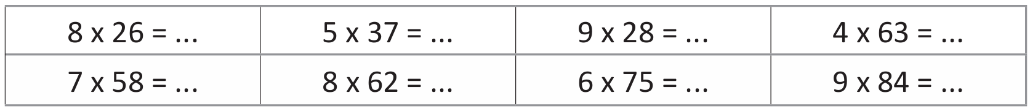

عرض فيديو الحساب الذهني

Slide 13
صححوا
208
185
252
252
406
496
450
756

Slide 14
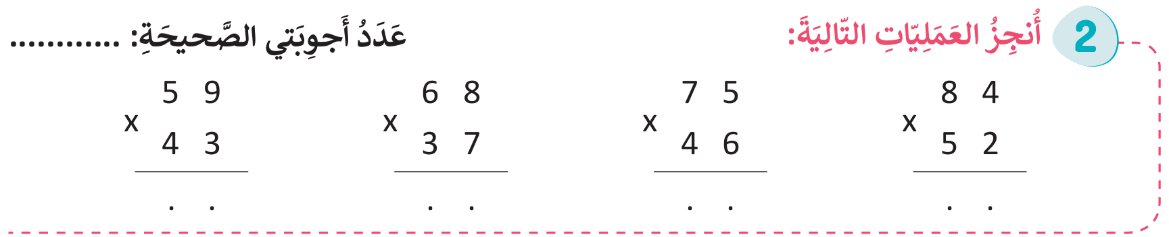
انتبهوا جيدا! أكملوا، في المنزل، النشاط الأخير من الصفحة 24.

Slide 15
(ة)خاص بالأستاذ
مراجعة الدرس 5 و6
2
اَلْمِبْيانُ بِالْأَعْمِدَةِ: قِراءَةٌ وَتَأْويلٌ
1

Slide 16

خذوا الألواح.

Slide 17
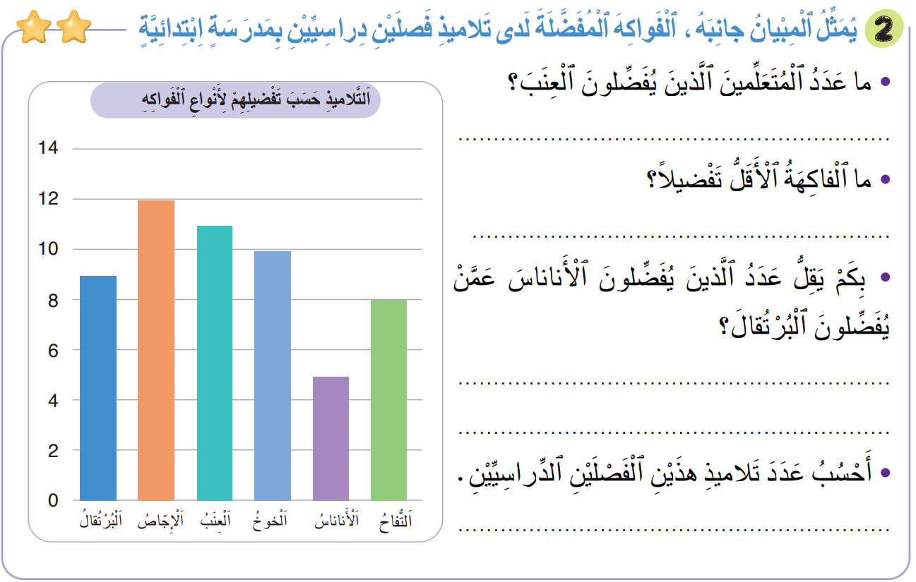
ادرسوا المبيان، جانبه، ثم حددوا، على ألواحكم، أجوبة الأسئلة التالية: لديكم 3 دقائق.

Slide 18
ارفعوا الالواح

Slide 19
من يقوم إلى السبورة، ليحدد العنصر الأول ... الثاني... الثالث ؟

Slide 20

صححوا:
11
اَلْأناناسُ
9 – 5 = 4
9+12+11+10+5+8 = 55

Slide 21
خذوا الكراسة، الصفحة 143.

Slide 22
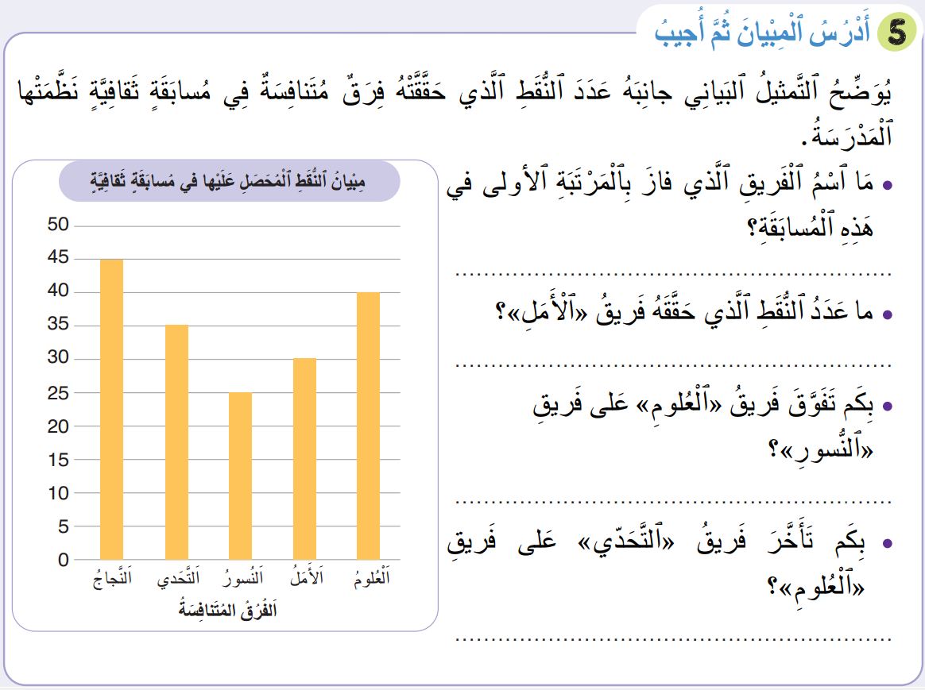
لديكم 5 دقائق للإنجاز، سأمر بين الصفوف لمساعدتكم.
5

Slide 23
صححوا، لديكم دقيقة واحدة.
1
النَّجَاحُ
30 نقطة
40 – 25 = 15
40 – 35 = 5

Slide 24
(ة)خاص بالأستاذ
مراجعة الدرس 7
3
تَحْويلُ جَدْوَلٍ إِلى مِبْيانِ بِالْأَعْمِدَةِ
1

Slide 25
خذوا الألواح.

Slide 26

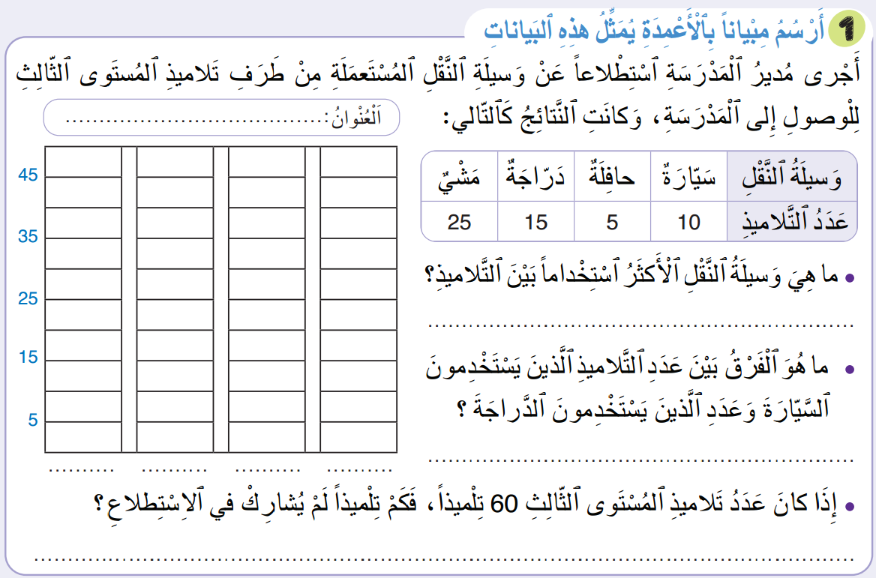
على ألواحكم، حولوا بيانات الجدول التالي إلى مبيان بالأعمدة، ثم أجيبوا عن الأسئلة:
5

Slide 27
ارفعوا الالواح

Slide 28
من يقوم إلى السبورة، ليحدد العنصر الأول ... العنصر الثاني ... العنصر الثالث؟

Slide 29
صححوا.
وسائل النقل المستعملة من طرف تلامذة المستوى الثالث
المشي
15 – 10 = 5
المشي
60 – (10 + 5 + 15 + 25 ) = 5

Slide 30
خذوا الكراسة، الصفحة 143.

Slide 31
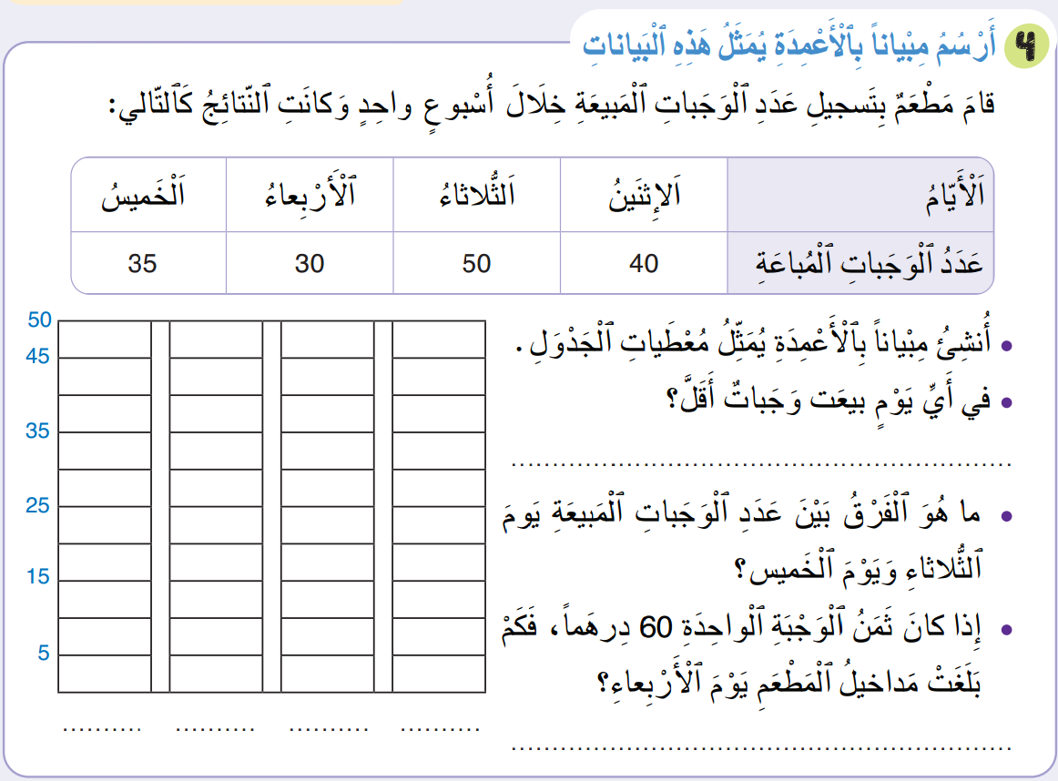
لديكم 5 دقائق للإنجاز، سأمر بين الصفوف لمساعدتكم.
5

Slide 32
صححوا، لديكم دقيقة واحدة.
1
الأربعاء
50 – 35 = 15
الإثنين
الثلاثاء
الأربعاء
الخميس
30 × 60 = 1800

Slide 33
(ة)خاص بالأستاذ
مراجعة الدرس 8
4
حَلُّ مَسائلِ تَحَوُّلٍ مِن خُطوَتَين
1

Slide 34
من يقوم إلى السبورة ليقرأ المسألة التالية؟
لَدى سَميرَةَ 198 دِرهَماً، أعطَت 50 مِنها لِأَخيها، واقْتَنَت بَضائِعَ بِمَبلَغِ 75 دِرهَماً. ما الْمَبْلَغُ الَّذي أَصْبَحَ مَعَ سَميرَةُ؟

Slide 35
أغمضوا أعينكم ثم تخيلوا شريط أحداث المسألة.
لَدى سَميرَةَ 198 دِرهَماً، أعطَت 50 مِنها لِأَخيها، واقْتَنَت بَضائِعَ بِمَبلَغِ 75 دِرهَماً. ما الْمَبْلَغُ الَّذي أَصْبَحَ مَعَ سَميرَةُ؟

Slide 36
مثلوا، على ألواحكم، معطيات هذه المسألة.
لَدى سَميرَةَ 198 دِرهَماً، أعطَت 50 مِنها لِأَخيها، واقْتَنَت بَضائِعَ بِمَبلَغِ 75 دِرهَماً. ما الْمَبْلَغُ الَّذي أَصْبَحَ مَعَ سَميرَةُ؟

Slide 37
ارفعوا الالواح

Slide 38
من يقوم إلى السبورة ليمثل معطيات المسألة على نموذج الأشرطة؟
لَدى سَميرَةَ 198 دِرهَماً، أعطَت 50 مِنها لِأَخيها، واقْتَنَت بَضائِعَ بِمَبلَغِ 75 دِرهَماً. ما الْمَبْلَغُ الَّذي أَصْبَحَ مَعَ سَميرَةُ؟

Slide 39
صححوا.
198
50 | 75 | ?

Slide 40
اكتبوا، على ألواحكم، متساوية الحل الأولى للمسألة.
198
50 | 75 | ?

Slide 41
ارفعوا الالواح

Slide 42
من يقوم إلى السبورة ليكتب المتساوية الأولى لحل المسألة؟
198
50 | 75 | ?

Slide 43
صححوا: المتساوية الأولى لحل المسألة هي: 125 = 75 + 50 .
198
50 | 75 | ?
50 + 75 = 125

Slide 44
الآن، اكتبوا، على ألواحكم، المتساوية الثانية لحل للمسألة.
198
125
50 | 75 | ?

Slide 45
ارفعوا الالواح

Slide 46
من يقوم إلى السبورة ليكتب المتساوية الثانية لحل المسألة؟
198
125
50 | 75 | ?

Slide 47
صححوا: المتساوية الثانية لحل المسألة هي: 73 = 125 - 198.
198
125
50 | 75 | ?
198 - 125 = 73

Slide 48
خذوا الكراسة، الصفحة 142.

Slide 49
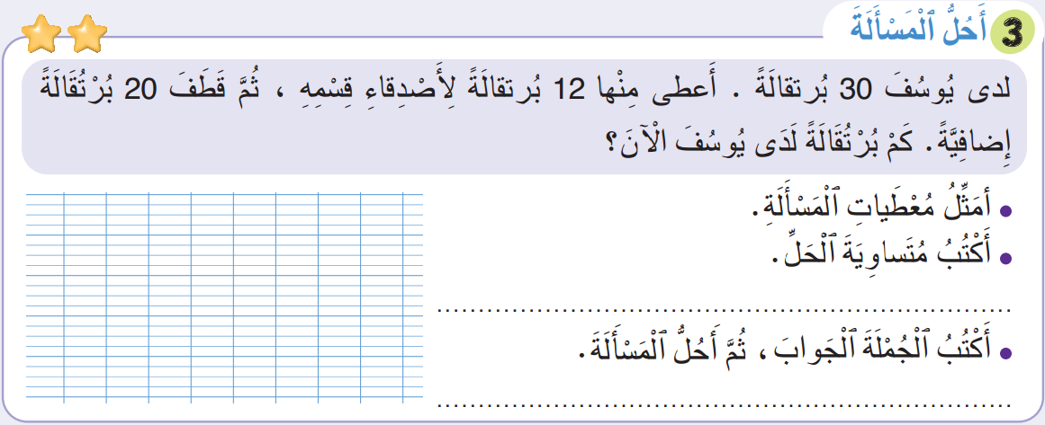
قوموا بحل المسألة التالية، لديكم 5 دقائق.
5

Slide 50
صححوا، لديكم دقيقتان.
2
30
12 | ?
30 – 12 = 18 ; 18 + 20 = 38
?
لدى يوسف الآن 38 برتقالة
18
20

Slide 51
(ة)خاص بالأستاذ
اختتام الدرس
6

Slide 52
انتبهوا جيدا! أكملوا في المنزل الأنشطة التي لم نقم بإنجازها في الصفحتين 142 و143.

Slide 53


إلى اللقاء. في الحصة القادمة، سنقوم بتصحيح الأنشطة المنجزة في المنزل.

Slide 54

(ة)خاص بالأستاذ
بناء على إنجازات المتعلمين خلال الممارسة المستقلة
ما تقديرك لنسبة التحكم في هدف الدرس؟
تسجل النسبة على صفحة اليوم من مذكرة الأستاذ.

